Slide 1

Муниципальное общеобразовательное учреждение
«Средняя общеобразовательная школа №14
с углубленным изучением отдельных предметов»
Старт
Игра – конкурс ФРАЗЕОЛОГИЗМЫ
Баркова Людмила Владимировна, учитель начальных классов
Полысаевский городской округ
2020 г
Ресурсы

Slide 2
Лицом к лицу | 10 | 20 | 30 | 40 | 50 | 60
Весёлые картинки | 10 | 20 | 30 | 40 | 50 | 60
Начала и концы | 10 | 20 | 30 | 40 | 50 | 60
Что это значит? | 10 | 20 | 30 | 40 | 50 | 60
Синонимы и антонимы | 10 | 20 | 30 | 40 | 50 | 60
Наоборот | 10 | 20 | 30 | 40 | 50 | 60
Начало

Slide 3


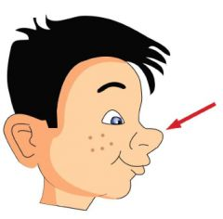
Лицом к лицу – 10
О чём идёт речь?
Его воротят, когда
что-либо не нравится.
Подсказка 1
Его вешают, приходя в уныние.
Подсказка 2
Его везде суют, вмешиваясь не в своё дело.
Подсказка 3
Его могут оторвать на базаре.
Нос
игра
Notes:
Ответ появляется после клика на картинку с совой.

Slide 4



Лицом к лицу – 20
О чём идёт речь?
Их можно стиснуть и показывать.
Подсказка 1
Их можно иметь и точить.
Подсказка 2
Говорят, что до них можно вооружиться.
Подсказка 3
Они могут не попадать друг на друга.
Зубы
игра
Notes:
Ответ появляется после клика на картинку с совой.

Slide 5


Лицом к лицу – 30
О чём идёт речь?
Говорят, что в нём каша.
Подсказка 1
Иногда в нём не бывает маковой росинки.
Подсказка 2
Он часто полон хлопот.
Подсказка 3
Его разевают, в него набирают воду.
Рот
игра
Notes:
Ответ появляется после клика на картинку с совой.

Slide 6



Лицом к лицу – 40
О чём идёт речь?
Он бывает хорошо подвешен.
Подсказка 1
Его просят не распускать.
Подсказка 2
О нём говорят, что он слишком длинный.
Подсказка 3
Говорят, что им часто попусту чешут.
Язык
игра
Notes:
Ответ появляется после клика на картинку с совой.

Slide 7


Лицом к лицу – 30
Лицом к лицу – 50
О чём идёт речь?
Она бывает садовая.
Подсказка 2
Она бывает без царя.
Подсказка 3
На неё падает снег.
Подсказка 4
Её дают на отсечение.
Голова
игра
Notes:
Ответ появляется после клика на картинку с совой.

Slide 8


Лицом к лицу – 60
О чём идёт речь?
Их советуют держать востро и не развешивать.
Подсказка 1
Их режут громкий звук и грубые слова.
Подсказка 2
До них можно покраснеть и быть в долгах.
Подсказка 3
Они вянут.
Уши
игра
Notes:
Ответ появляется после клика на картинку с совой.

Slide 9

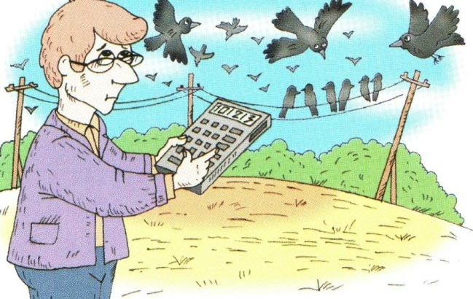
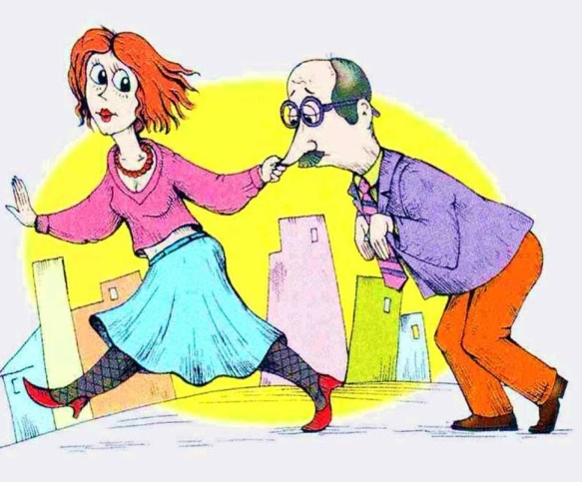
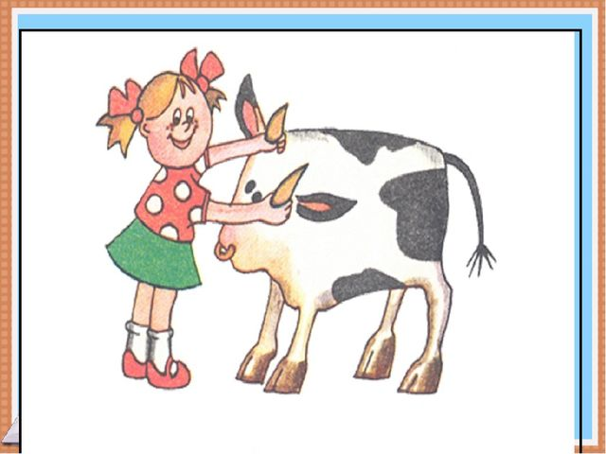
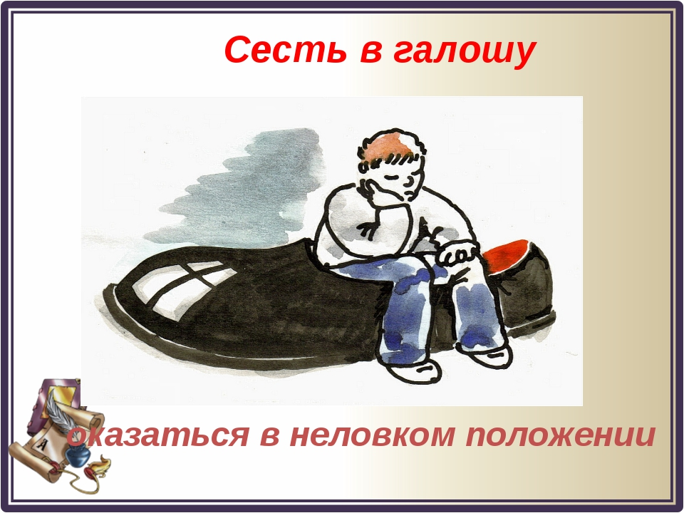
Весёлые картинки - 10
Подберите фразеологизмы к картинкам
Ворон считать
Водить за нос
Взять быка
за рога
Сесть в галошу
игра
Notes:
Фразеологизмы появляются после клика на картинку.

Slide 10

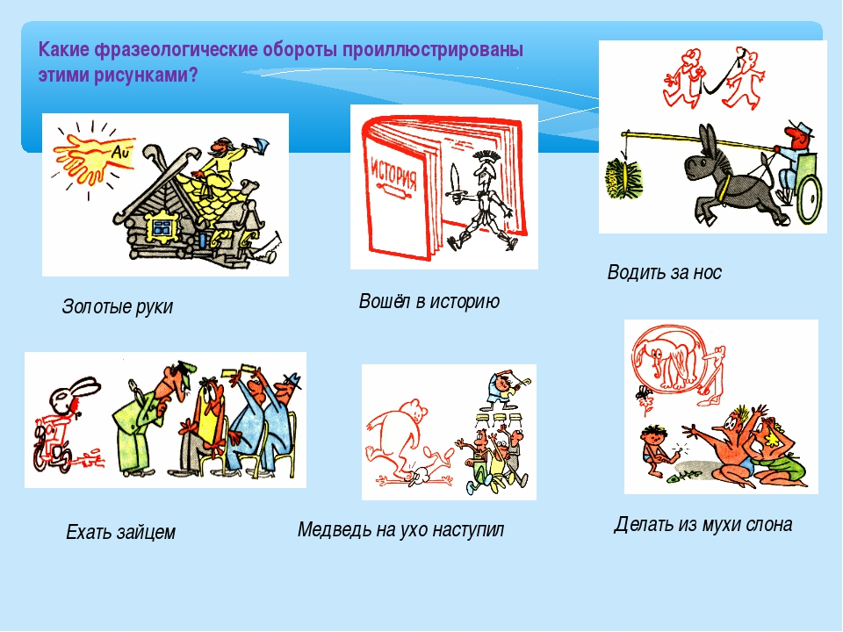
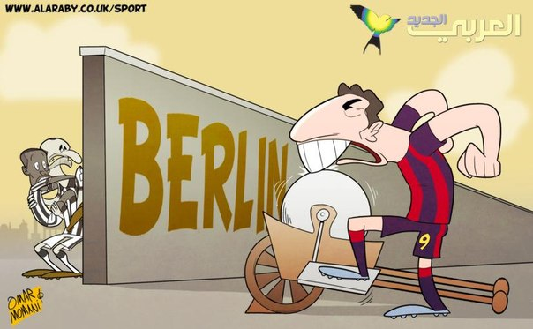
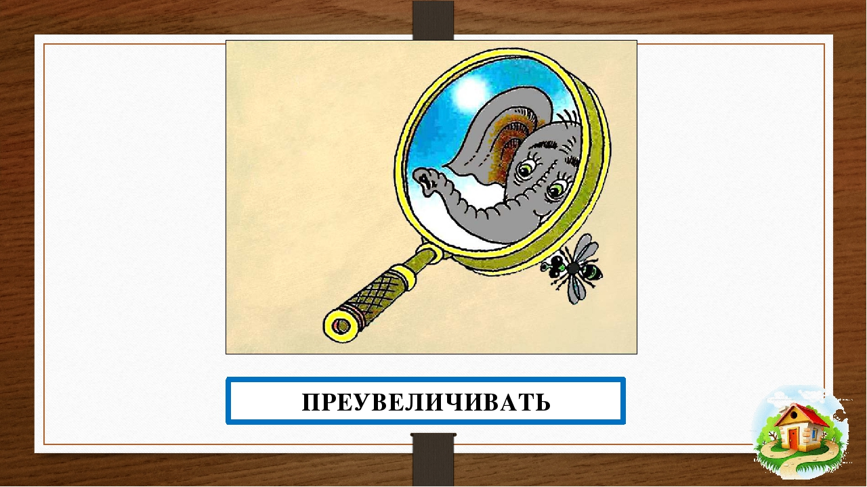
Весёлые картинки - 20
Подберите фразеологизмы
к картинкам
Золотые руки
Наврать с три
короба
Делать из мухи слона
Точить зубы
игра
Notes:
Фразеологизмы появляются после клика на картинку.

Slide 11
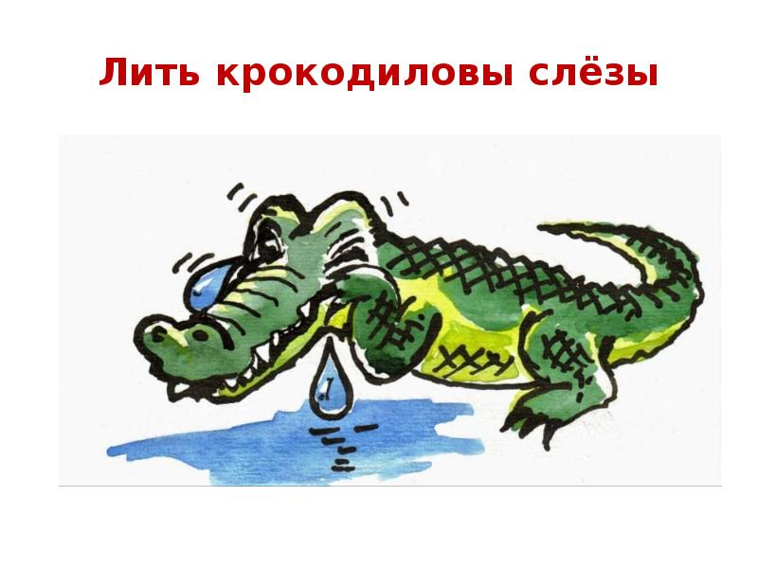
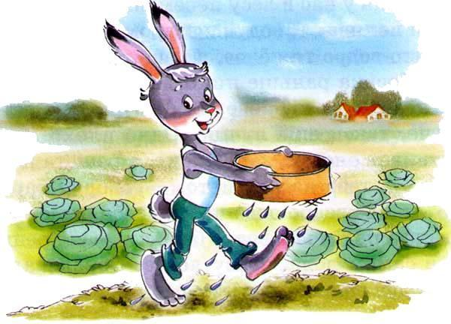
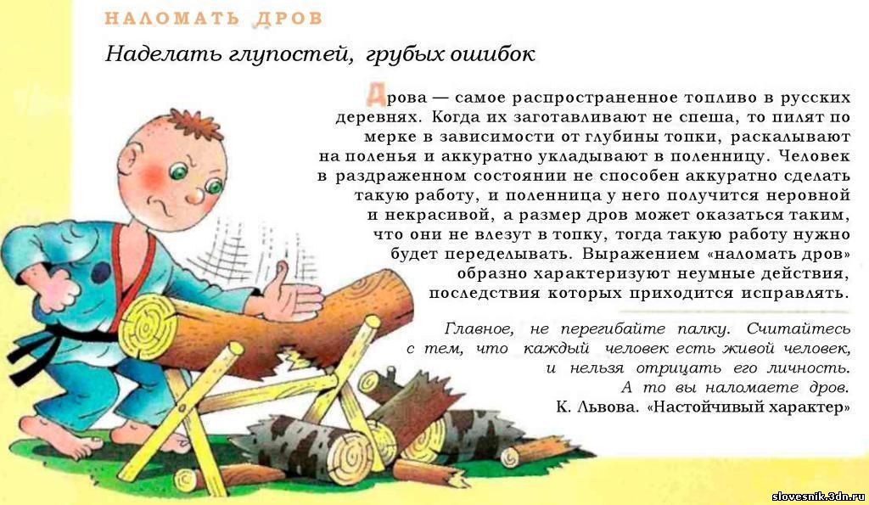
Весёлые картинки - 30
Подберите фразеологизмы к картинкам
Лить
крокодиловы
слёзы
Носить воду
в решете
Ехать зайцем
Наломать
дров
игра
Notes:
Фразеологизмы появляются после клика на картинку.

Slide 12
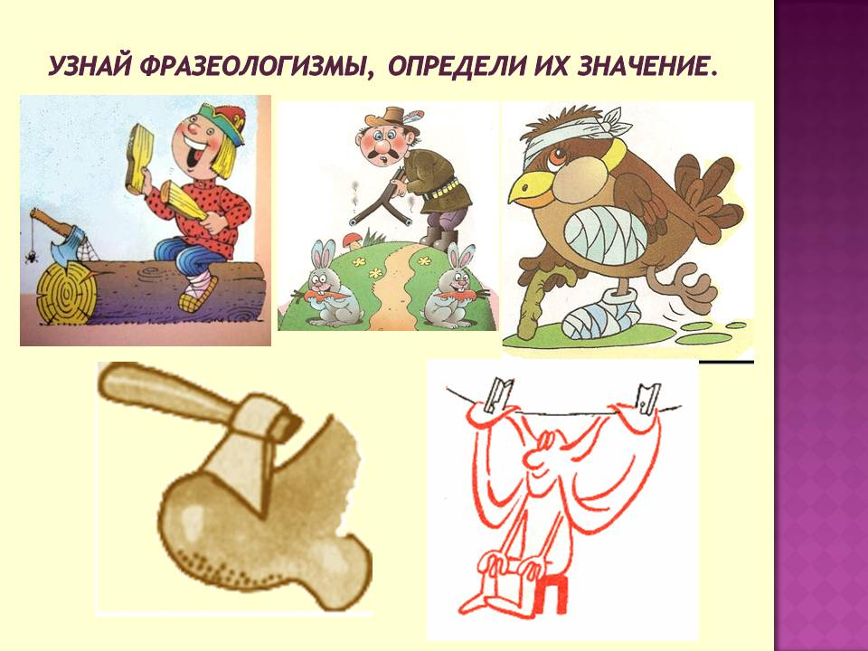
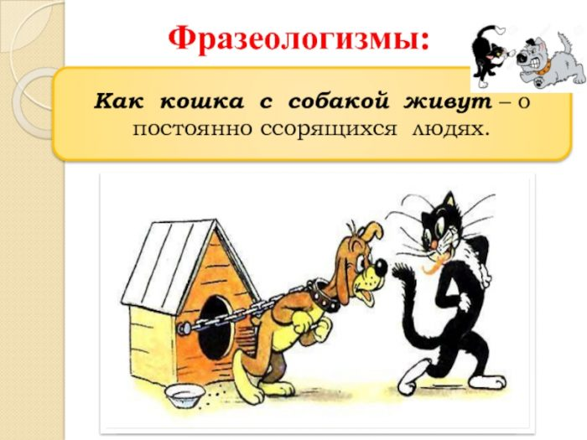
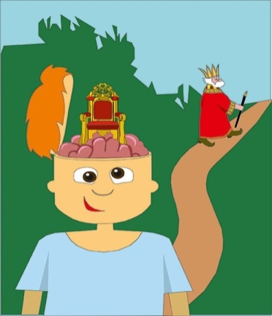
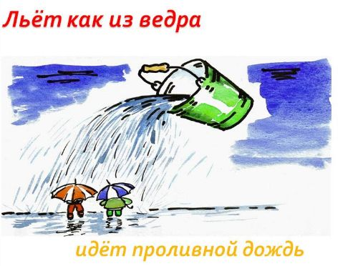
Весёлые картинки - 40
Подберите фразеологизмы к картинкам
Как кошка
с собакой
Стрелянный воробей
Без царя в голове
Льёт как из ведра
игра
Notes:
Фразеологизмы появляются после клика на картинку.

Slide 13
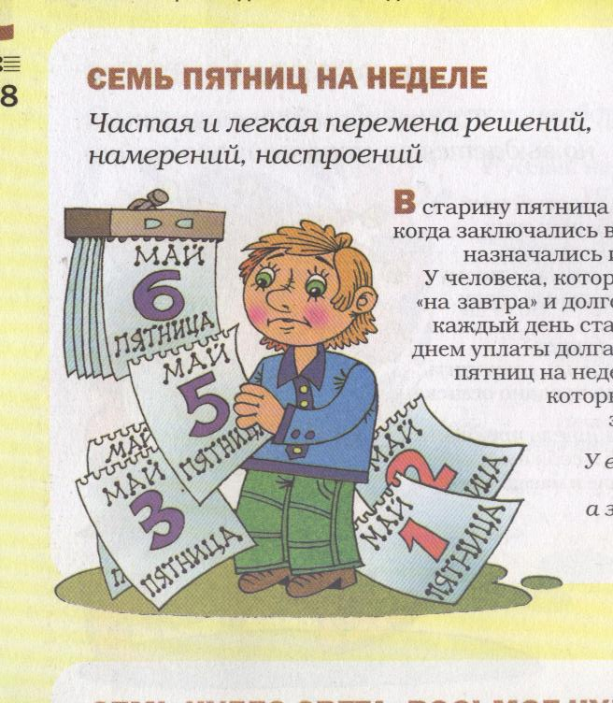

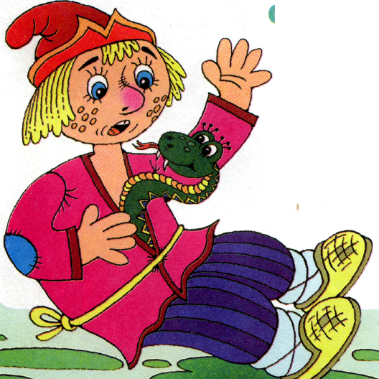
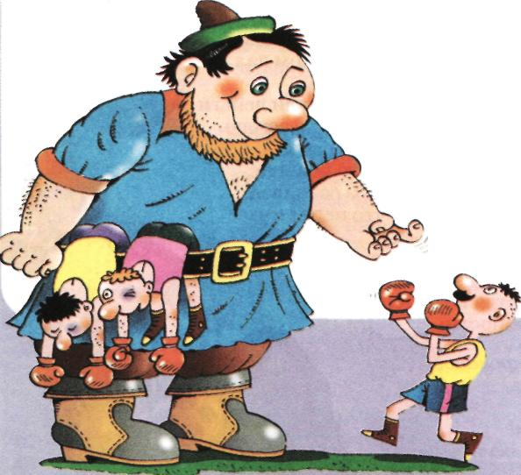
Весёлые картинки - 50
Подберите фразеологизмы к картинкам
Семь пятниц
на неделе
Как в воду
глядеть
Заткнуть за пояс
Пригреть змею
на груди
игра
Notes:
Фразеологизмы появляются после клика на картинку.

Slide 14
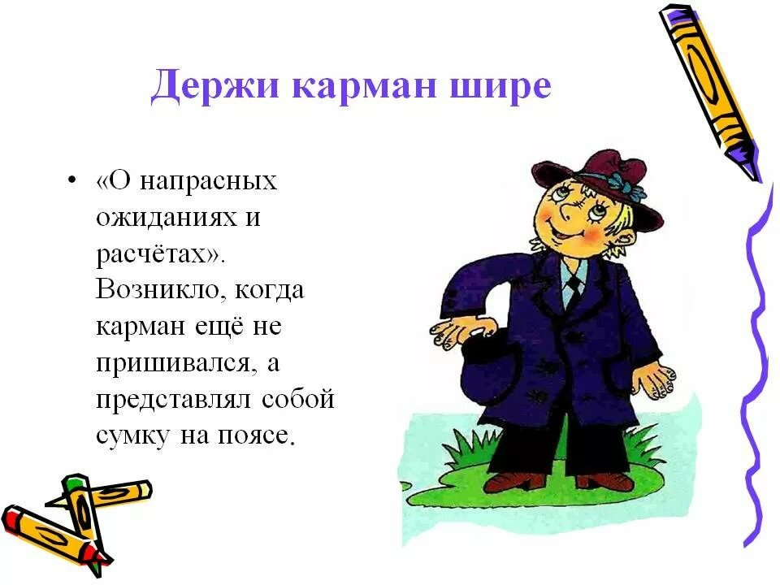
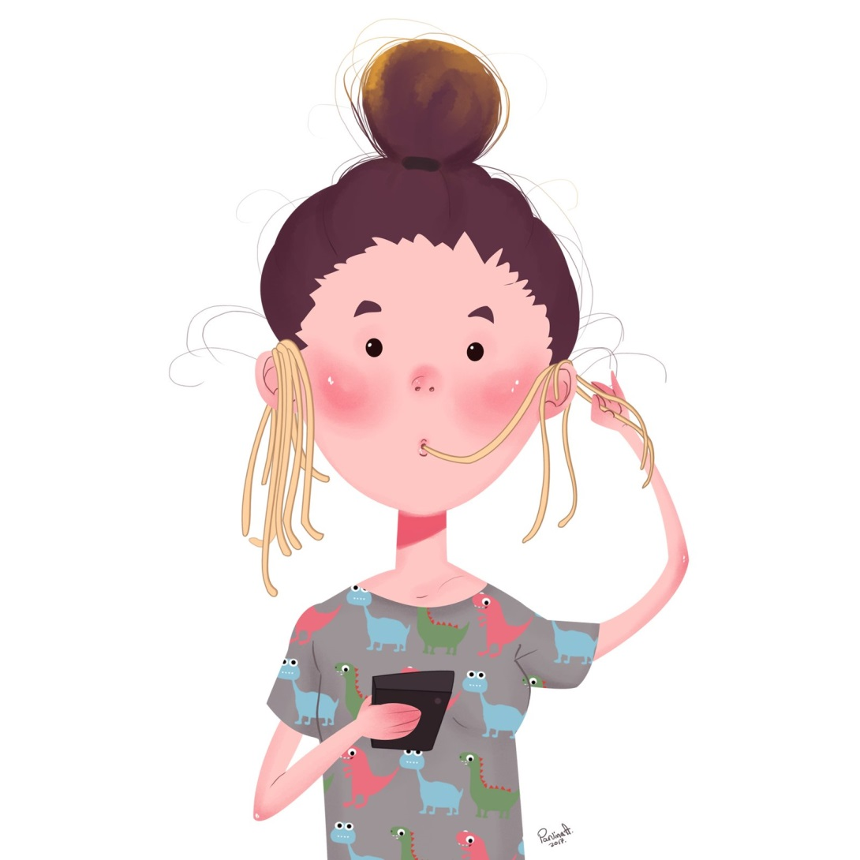
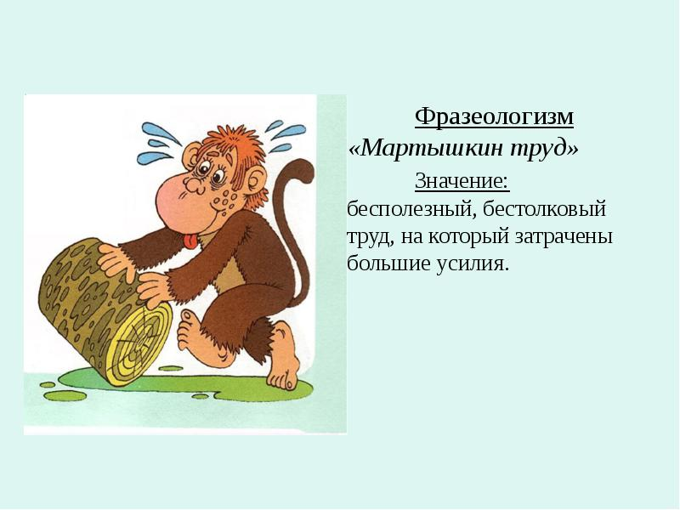
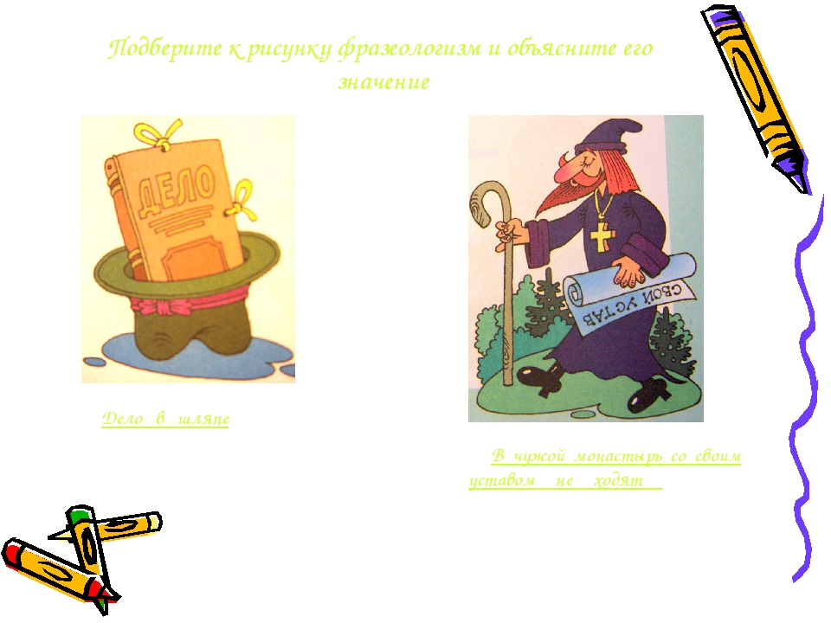
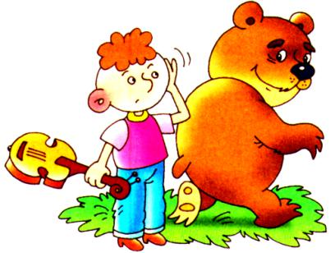
Весёлые картинки - 60
Подберите фразеологизмы к картинкам
Держи карман
шире
Мартышкин
труд
Медведь на ухо
наступил
Дело в шляпе
игра
Notes:
Фразеологизмы появляются после клика на картинку.

Slide 15

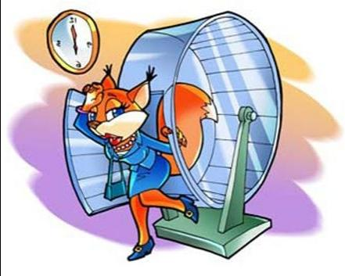
Начала и концы – 10
Продолжите фразеологизм
Вертится, как
белка в колесе.
Подсказка
Что это значит?
игра
Notes:
Часть фразеологизма появляется после клика на сову.

Slide 16
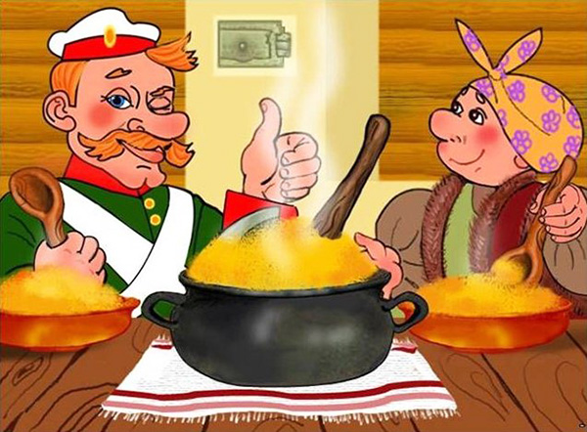
Начала и концы – 20
Продолжите фразеологизм
Варить кашу
из топора
Подсказка
Что это значит?
игра
Notes:
Часть фразеологизма появляется после клика на сову.

Slide 17
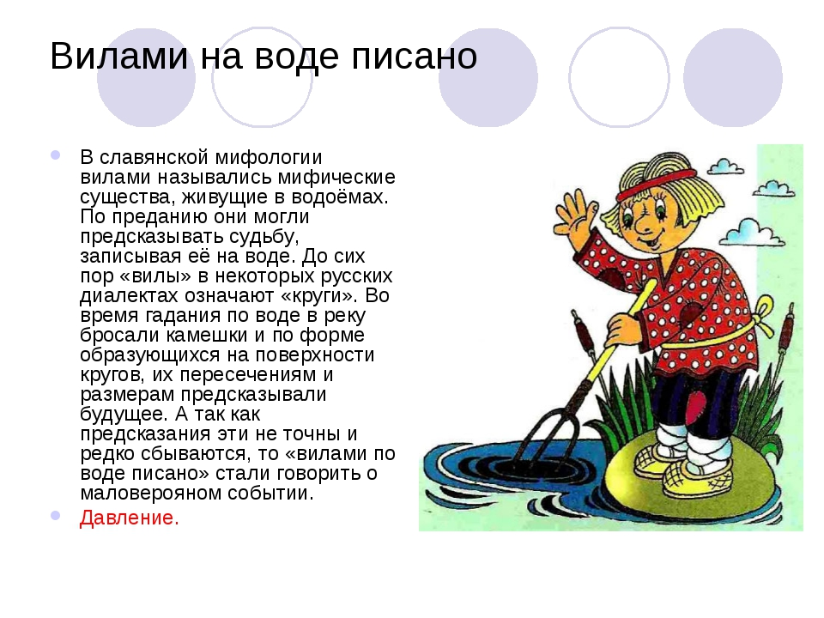
Начала и концы – 30
Продолжите фразеологизм
Вилами
на воде писано
Подсказка
Что это значит?
игра
Notes:
Часть фразеологизма появляется после клика на сову.

Slide 18
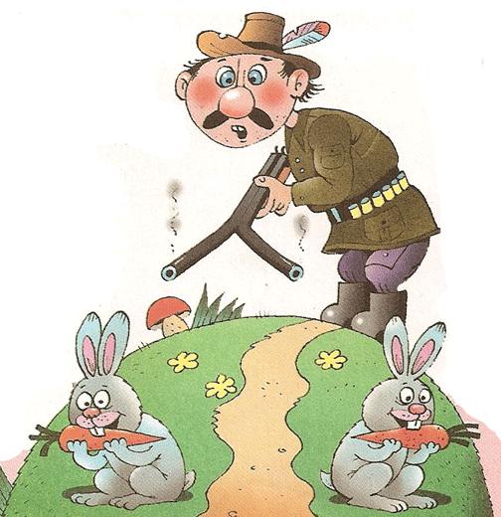
Начала и концы – 40
Продолжите фразеологизм
Убить
двух зайцев
Подсказка
Что это значит?
игра
Notes:
Часть фразеологизма появляется после клика на сову.

Slide 19
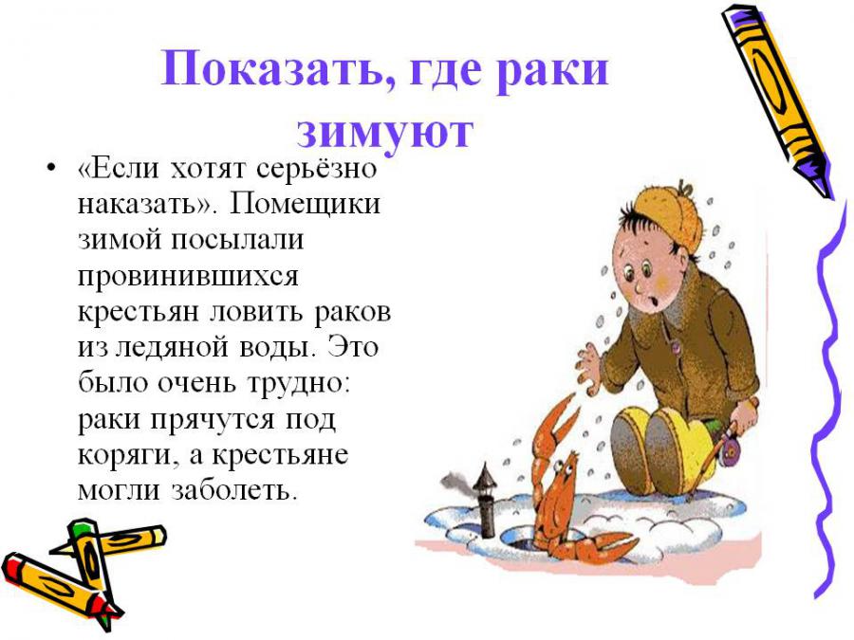
Начала и концы – 50
Продолжите фразеологизм
Показать, где
раки зимуют
Подсказка
Что это значит?
игра
Notes:
Часть фразеологизма появляется после клика на сову.

Slide 20
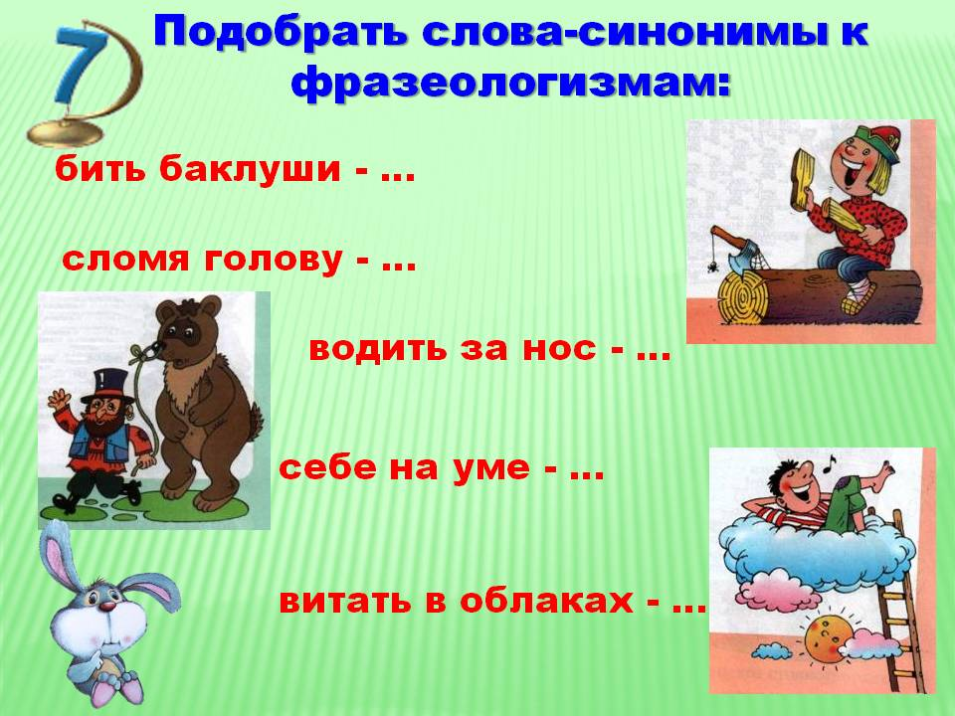
Начала и концы – 60
Продолжите фразеологизм
Витать в
облаках
Подсказка
Что это значит?
игра
Notes:
Часть фразеологизма появляется после клика на сову.

Slide 21
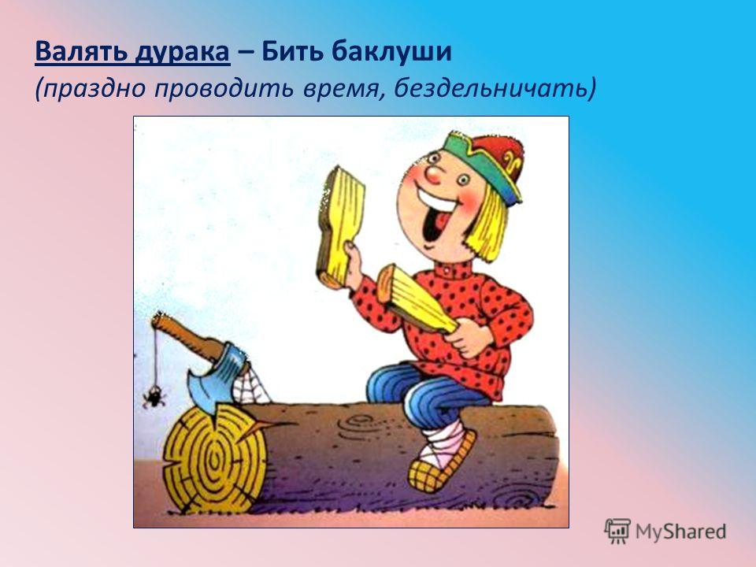
Что это значит? – 10
Что означает выражение?
Бить баклуши
Подсказка
Сегодня выражение «бить баклуши» означает безделье. В далёкие времена посуду делали из дерева: чашки и ложки, тарелки. Чтобы вырезать что-то, из бревна нужно было отколоть чурку – баклушу. Это было лёгкое дело, которое поручалось подмастерьям. Это занятие так и называлось «баклуши бить». Подробнее…
игра
Notes:
Значение фразеологизма появляется после клика на сову.

Slide 22
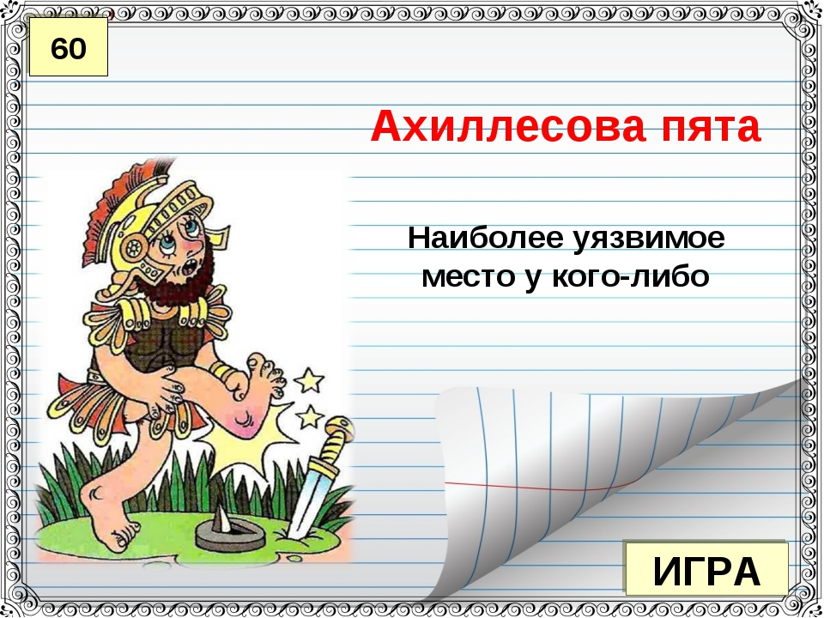
Что это значит? – 20
Что означает выражение?
Ахиллесова пята
Подсказка
Ахилле́сова пята́ (миф.)- слабое место чего-либо или кого-либо.
Мать Ахилла, Фетида, хотела сделать тело своего сына неуязвимым и окунула его в священную реку Стикс. Но она держала его за пятку, и
пятка осталась уязвимым местом Ахилла. Именно туда Парис попал ему своей стрелой, смертельно ранив.
Подробнее…
игра
Notes:
Значение фразеологизма появляется после клика на сову.

Slide 23
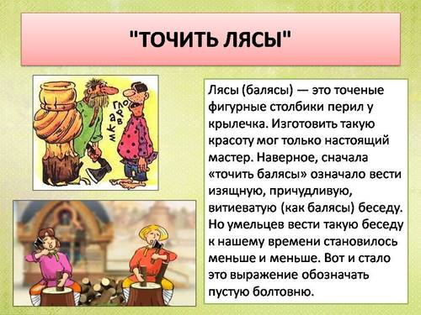
Что это значит? – 30
Что означает выражение?
Лясы точить
Подсказка
Выражение «лясы точить» означает «болтать пустяки, заниматься несерьезным делом». Оно произошло от несложной старинной работы – изготовления балясин: столбиков для перил. Лясы – то же, что и балясины Балясное ремесло считалось легким, и дающим мастеру возможность петь, шутить, болтать. Подробнее…
игра
Notes:
Значение фразеологизма появляется после клика на сову.

Slide 24
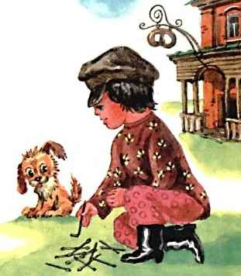
Что это значит? – 40
Что означает выражение?
Играть в бирюльки
Подсказка
«Играть в бирюльки» - заниматься несерьезным делом или пустяками.
Бирюльки - маленькие предметы, которые были главными игровыми элементами. Смысл игры в том, чтобы из горы бирюлек вытащить одну крючком или просто пальцами, не
рассыпав остальные. Отсюда пошло выражение.
Подробнее…
игра
Notes:
Значение фразеологизма появляется после клика на сову.

Slide 25
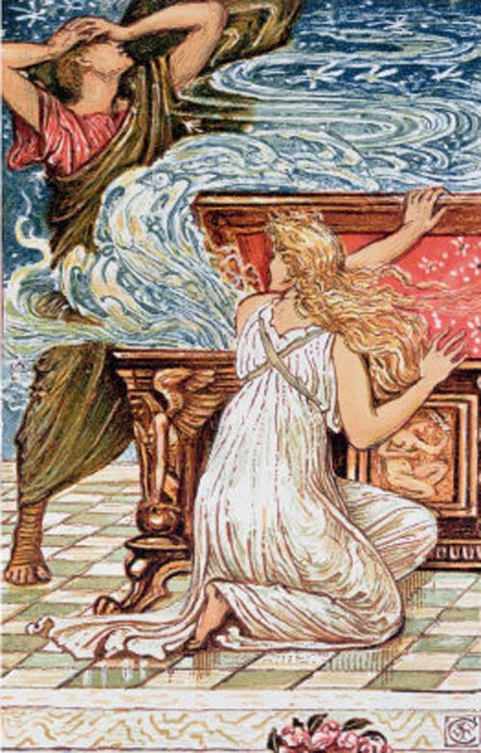
Что это значит? – 50
Что означает выражение?
Ящик Пандоры
Подсказка
«Ящик Пандоры» (миф.)-источник несчастий, великих бедствий. Некогда люди жили, не зная несчастий, старости, пока Прометей не похитил у богов огонь. Разгневанный Зевс послал на землю красивую женщину – Пандору. Она получила от Зевса ларец, в котором были заперты
все человеческие несчастья.
Пандора от любопытства открыла ларец и рассыпала все несчастья. Подробнее…
игра
Notes:
Значение фразеологизма появляется после клика на сову.

Slide 26
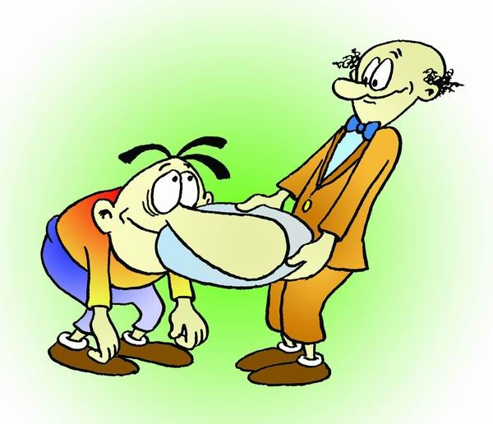
Что это значит? – 60
Что означает выражение?
Остаться с носом
Подсказка
В Древней Руси без подарка в судах, учреждениях долго нельзя было добиться решения своих дел. Просители приносили подарок, который называли
«нос». Если подарок принимался, то дело будет решено. Если же служащий
отказывался от подарка, то
проситель «оставался с носом», не получив надежды на успех.
Подробнее…
игра
Notes:
Значение фразеологизма появляется после клика на сову.

Slide 27
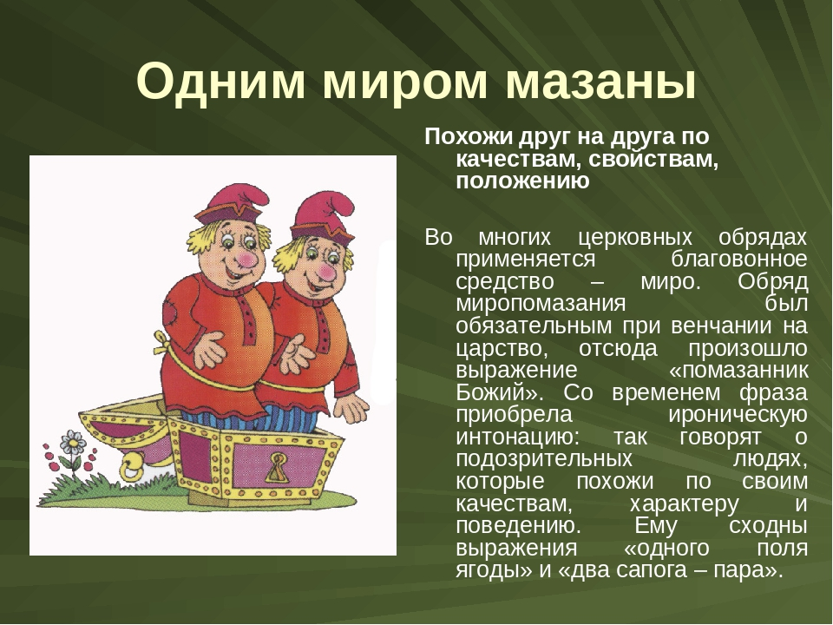
Синонимы, антонимы – 10
Выбери синонимы к фразеологизму
Два сапога пара
Идти в ногу
Одного поля ягоды
Ног под собой не чуять
Одним миром мазаны
Из одного теста
Семимильными шагами
Птица другого полёта
Один другого стоит
игра
Notes:
После клика на фразеологизмы правильный ответ перекрашивается в зелёный цвет, неправильный – в красный.

Slide 28
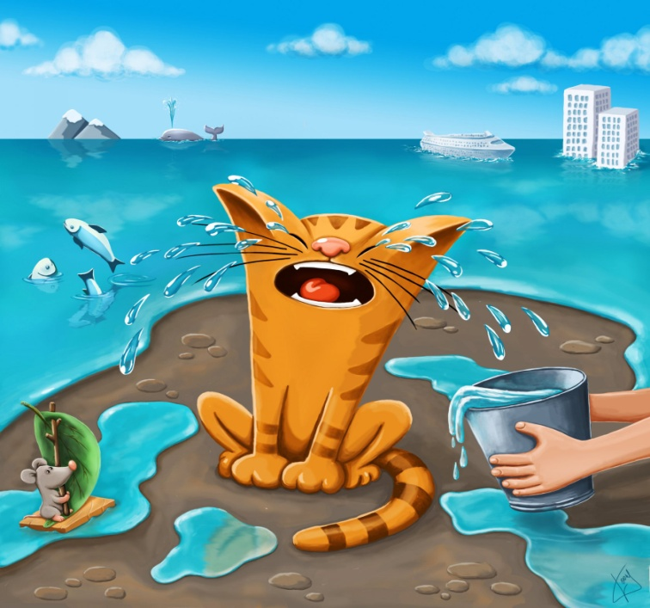
Синонимы, антонимы – 20
Выбери синонимы к фразеологизму
Кот наплакал
Крокодиловы слёзы
По пальцам перечесть
Один-два и обчёлся
Как сельдей в бочке
Капля в море
Мокрая курица
С гулькин нос
игра
Notes:
После клика на фразеологизмы правильный ответ перекрашивается в зелёный цвет, неправильный – в красны

Slide 29
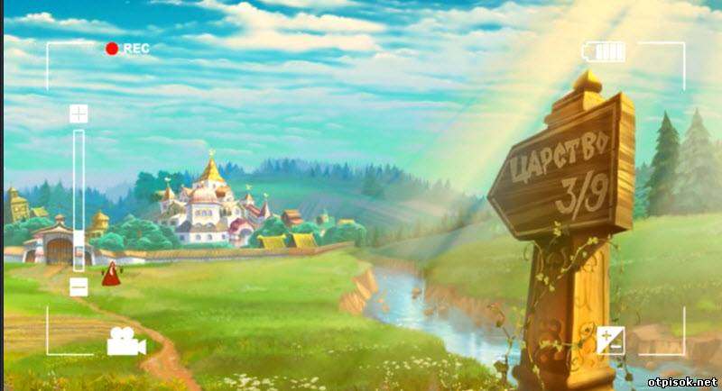
Синонимы, антонимы – 30
Выбери синонимы к фразеологизму
За тридевять земель
Обетованная земля
На кудыкину гору
Вернуться на землю
Куда Макар телят не гонял
Поклониться до земли
У чёрта на куличках
На край света
игра
Notes:
После клика на фразеологизмы правильный ответ перекрашивается в зелёный цвет, неправильный – в красный

Slide 30
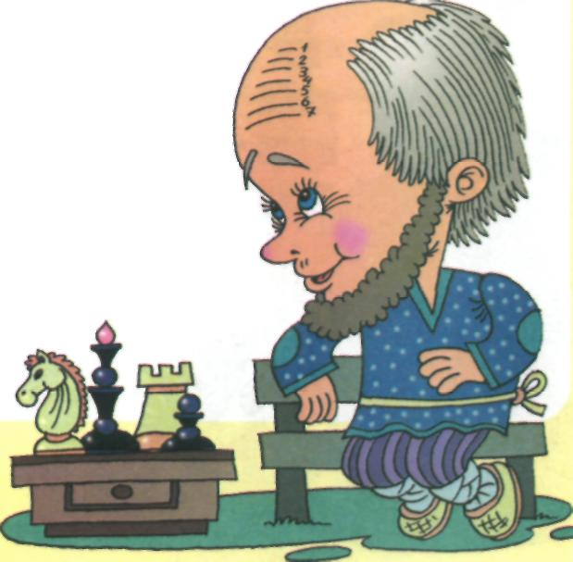
Синонимы, антонимы – 40
Выбери антонимы к фразеологизму
Семь пядей во лбу
Ума палата
Олух царя небесного
Ветер в голове
Голова на плечах
Без царя в голове
Ума не занимать
Звёзд с неба не хватает
игра
Notes:
После клика на фразеологизмы правильный ответ перекрашивается в зелёный цвет, неправильный – в красный

Slide 31
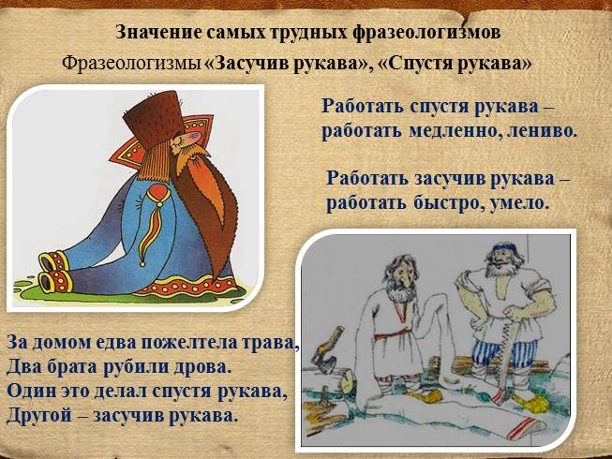
Синонимы, антонимы – 50
Выбери антонимы к фразеологизму
Спустя рукава
Просиживать штаны
Гореть на работе
Валять дурака
В поте лица
Сидеть сложа руки
Не покладая рук
Работать за троих
игра
Notes:
После клика на фразеологизмы правильный ответ перекрашивается в зелёный цвет, неправильный – в красный

Slide 32
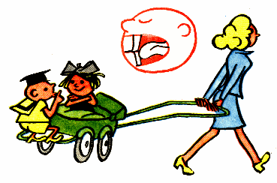
Синонимы, антонимы – 60
Выбери антонимы к фразеологизму
Держать язык за зубами
Язык, как помело
Молчать как рыба
Трещать как сорока
Чесать язык
Проглотить язык
Язык без костей
Воды в рот набрать
игра
Notes:
После клика на фразеологизмы правильный ответ перекрашивается в зелёный цвет, неправильный – в красный

Slide 33
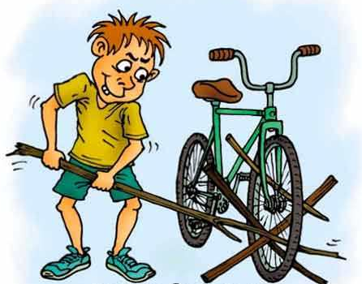
Наоборот - 10
Замените словосочетание
фразеологизмом
Мешать в каком-либо деле
Подсказка
Ставить палки в колёса
игра
Notes:
Ответ появляется после клика на сову.

Slide 34

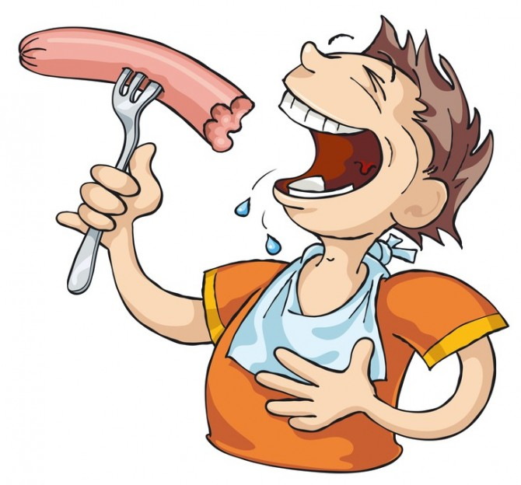
Наоборот - 20
Замените словосочетание
фразеологизмом
Желание приходит во время
действия
Подсказка
Аппетит приходит
во время еды
игра
Notes:
Ответ появляется после клика на сову.

Slide 35
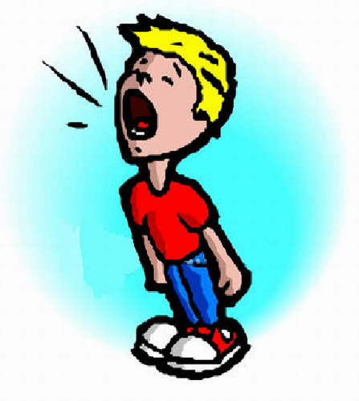
Наоборот - 30
Замените словосочетание
фразеологизмом
Очень громко
Подсказка
Орать во всё горло
игра
Notes:
Ответ появляется после клика на сову.

Slide 36
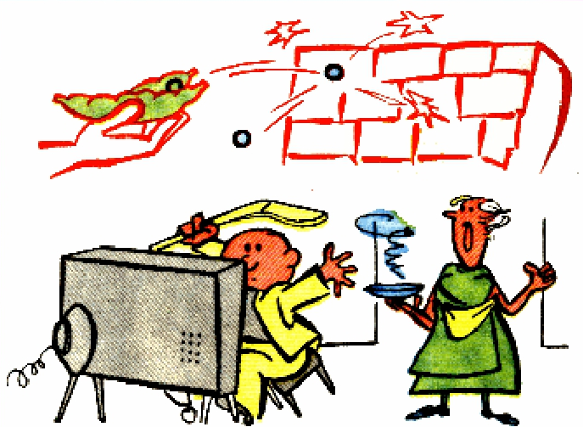
Наоборот - 40
Замените словосочетание
фразеологизмом
Безрезультатно
Подсказка
Как об стенку горох
игра
Notes:
Ответ появляется после клика на сову.

Slide 37

Наоборот - 50
Замените словосочетание
фразеологизмом
Очень медленно
Подсказка
Тянуть кота за хвост
игра
Notes:
Ответ появляется после клика на сову.

Slide 38
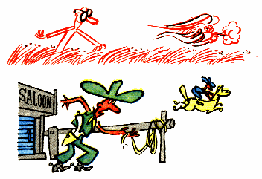
Наоборот - 60
Замените словосочетание
фразеологизмом
Исчез мгновенно
Подсказка
Ищи ветра в поле
игра
Notes:
Ответ появляется после клика на сову.

Slide 39
Использованные ресурсы
1. Ломако М. В., Квитко С. Н. Особенности употребления фразеологизмов в речи современного школьника // Научно-методический электронный журнал «Концепт». – 2015. – Т. 25. – С. 141–145. – URL: http://e-koncept.ru/2015/65331.htm.
2. Григорян Л.Т. Язык мой – друг мой: Материалы для внеклассной работы по русскому языку.- М.: Просвещение, 1988
3. Картинки к фразеологизмам:
Нос Делать из мухи слона Пригреть змею на груди
Зуб Лить крокодиловы слёзы Как белка в колесе
Рот Взять быка за рога Каша из топора
Голова Носить воду в решете Сук, на котором сидишь
Уши Как кошка с собакой Убить двух зайцев
Точить зубы Наврать с три короба Где раки зимуют
Золотые руки Стрелянный воробей Бить баклуши
Считать ворон Без царя в голове Ящик Пандоры
Водить за нос Льёт как из ведра Остаться с носом
Сесть в галошу Семь пятниц на неделе Два сапога пара
Ехать зайцем Как в воду глядели Кот наплакал
Ресурсы

Slide 40
Использованные ресурсы
4. Картинки к фразеологизмам:
Семь пядей во лбу Держать язык за зубами
Спустя рукава Ставить палки в колёса
Орать во все горло Аппетит приходит во время еды
Горох о стену Тянуть кота за хвост
Ищи ветра в поле Сова с указкой
Наломать дров Заткнуть за пояс
За тридевять земель Сесть в галошу
Семь пятниц на неделе Два сапога пара
Ехать зайцем Как в воду глядели
Кот наплакал
Начало

